Slide 1
GIT インストール、設定

Slide 2
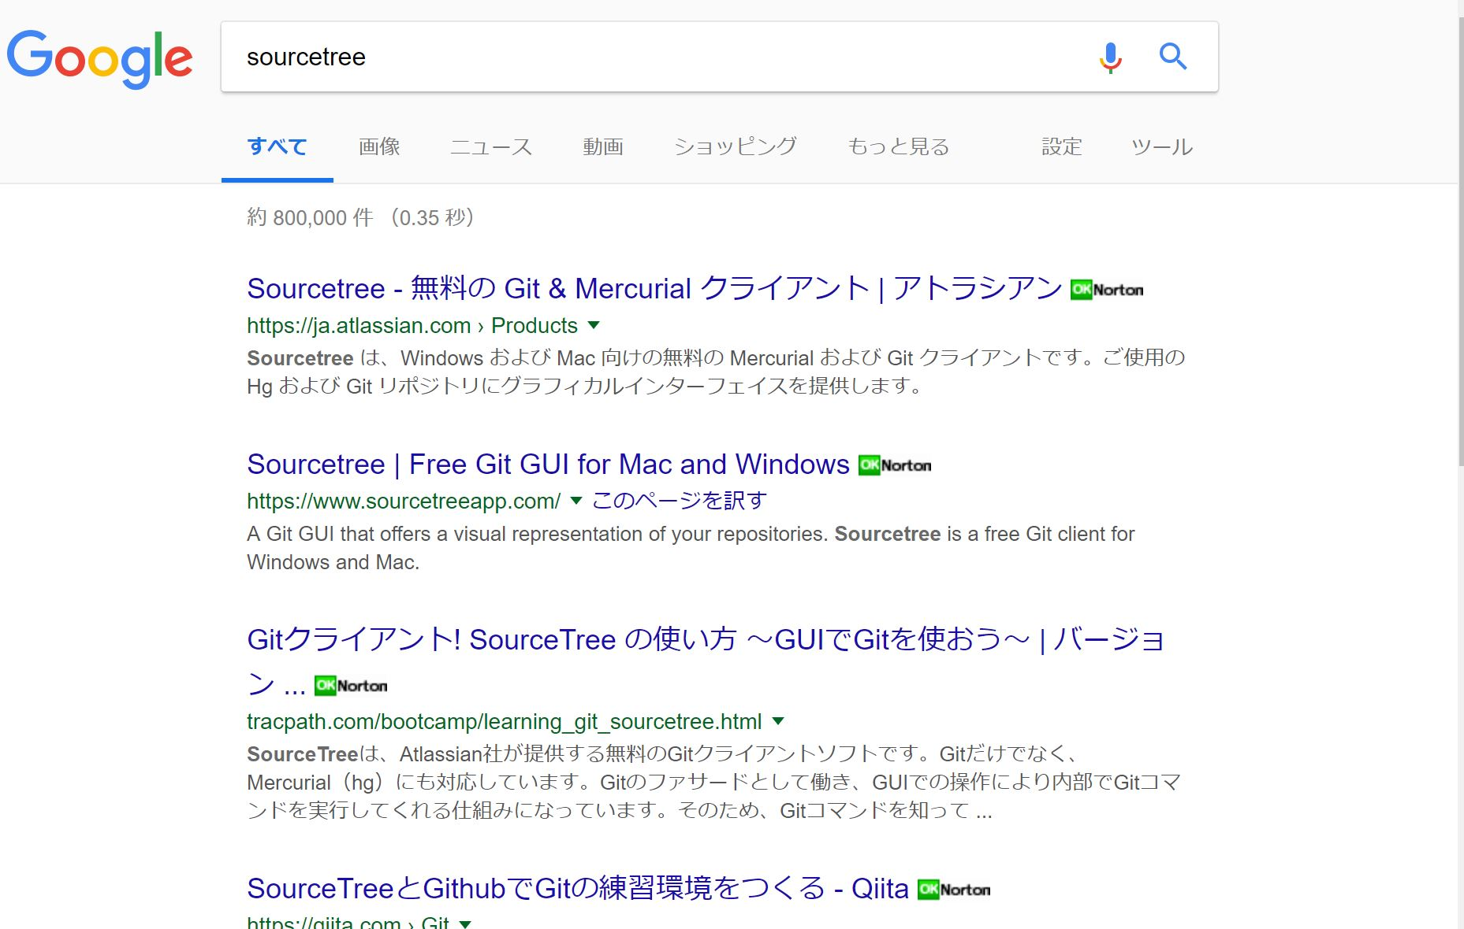

Sourcetreeのインストール
Sourcetreeで検索
https://ja.atlassian.com/software/sourcetreeのURLを選択
画像では一番上のものを選ぶ

Slide 3
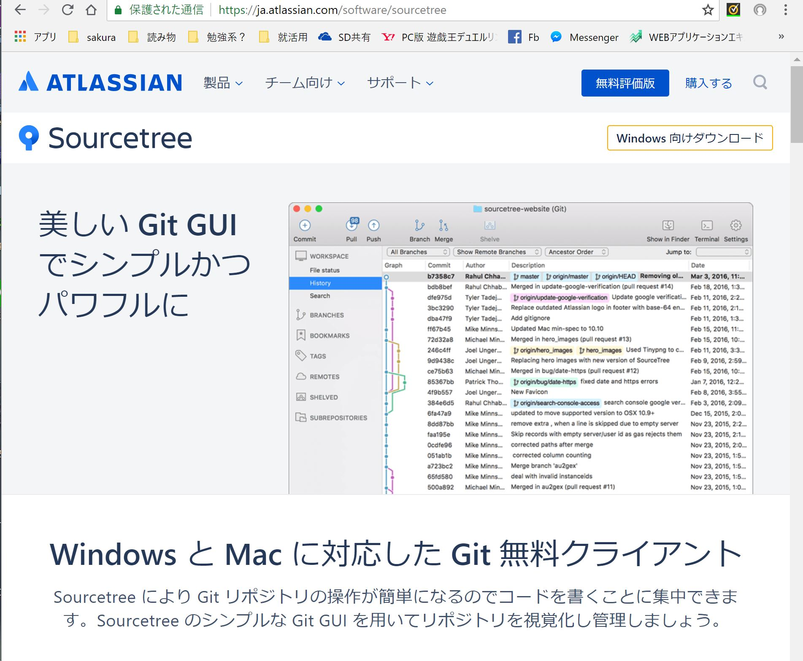

Sourcetreeのインストール
画像右上のWindows向けダウンロードを選択する。

Slide 4
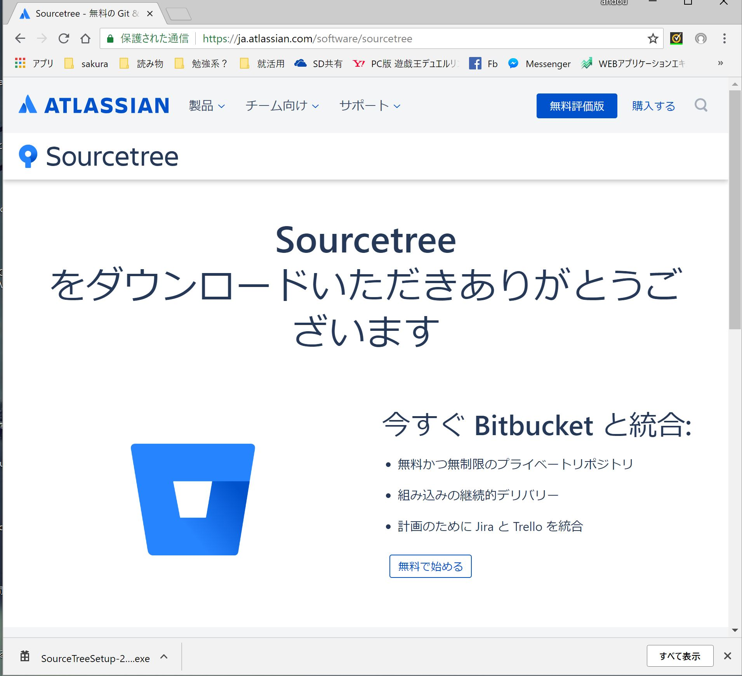

Sourcetreeのインストール
前の画像からクリックすると、この画像になる。
それと同時にインストーラのダウンロードが始まる。
ダウンロードされたら、インストーラを実行する。

Slide 5
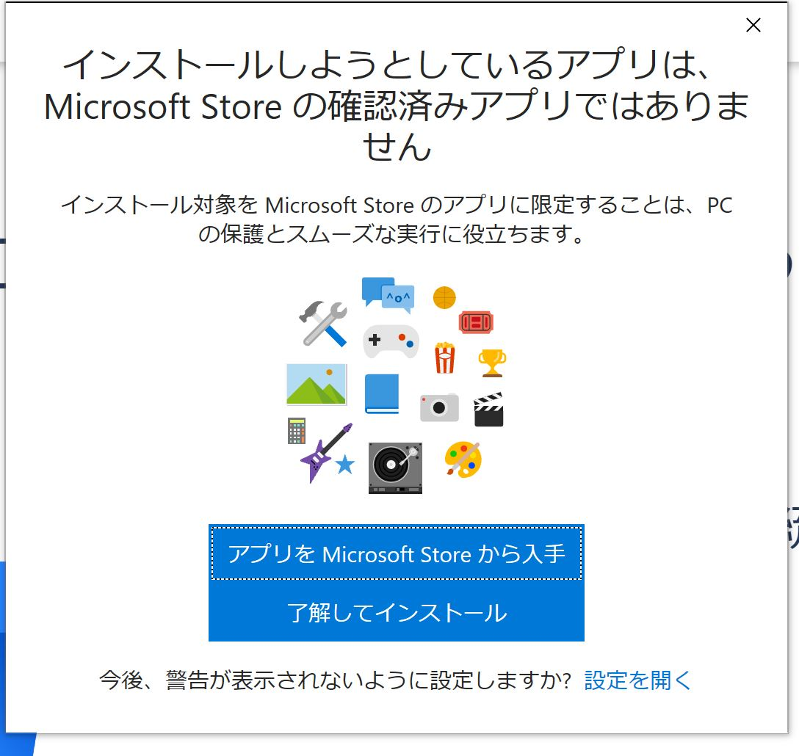

Sourcetreeのインストール
Windowsの設定によってはこの画面が出る人もいます。
その場合、下の「了解してインストール」を選択する。

Slide 6
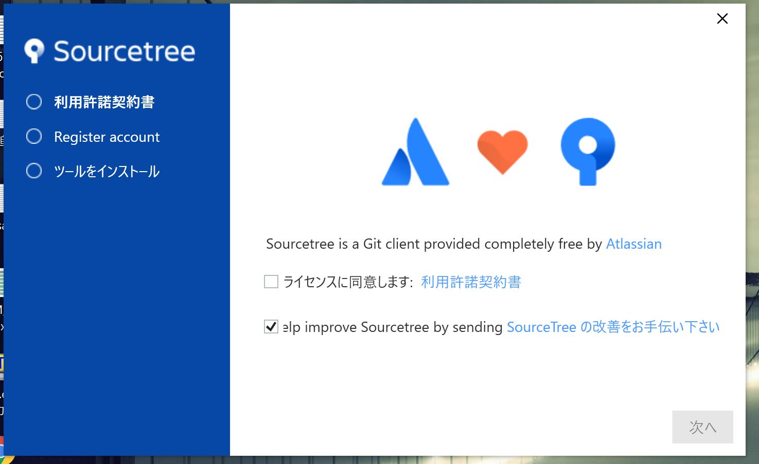


Sourcetreeのインストール
この画面になったら、「ライセンスに同意します」にチェックを入れ、「次へ」を選択する。
念のため、利用許諾は読んだ方がいいかも。

Slide 7
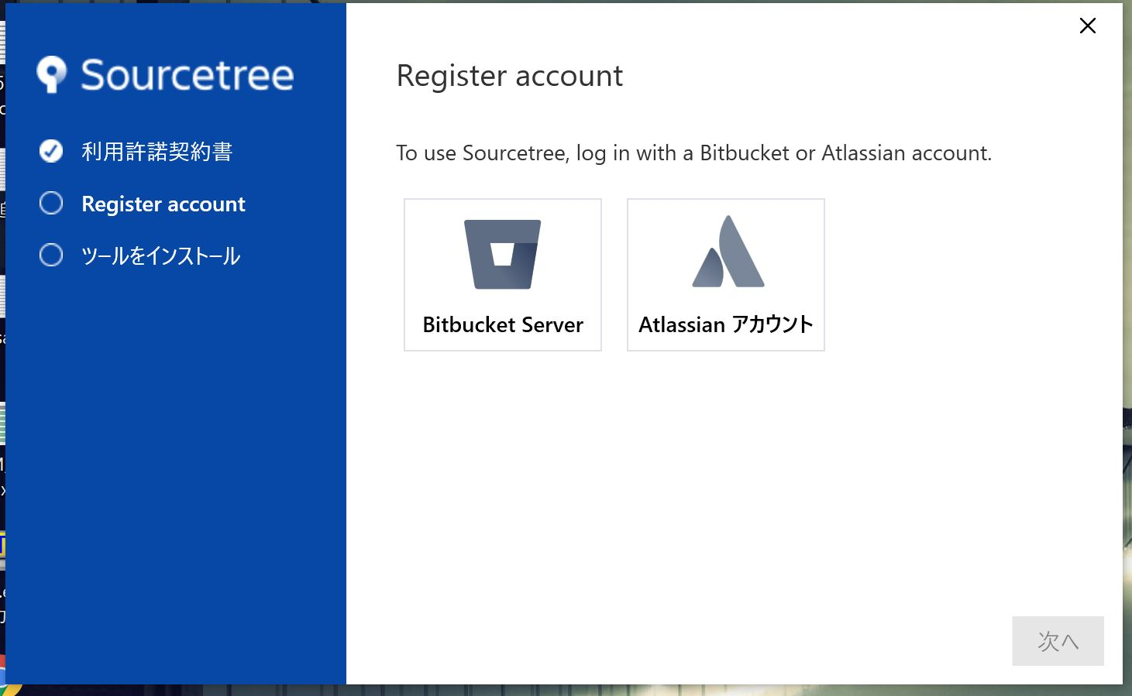




Sourcetreeのインストール
アカウント設定の画面になるので、ここでは「Atlassianアカウント」を選択する。

